Slide 1

Sporta spēles derību tīmekļu vietne
Danila Golcovs DP4-2
Rīga
2024

Slide 2

Uzdevuma nostādne
Galvenais sporta derību vietnes mērķis ir nodrošināt platformu, kur cilvēki var likt naudas likmes uz sporta notikumu iznākumiem. Sporta derību vietne ir vieta, kur sporta cienītāji var prognozēt spēļu iznākumus un laimēt naudu, ja viņu prognozes izrādās pareizas.
Likt likmes
Iespēja laimēt naudu
Izklaide un azarts

Slide 3






Izmantotās izstrādes tehnoloģijas

Slide 4

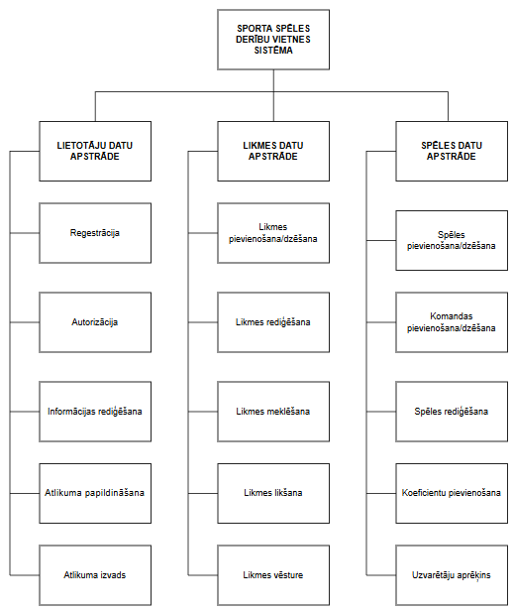
Funkcionālās dekompozīcijas diagramma

Slide 5
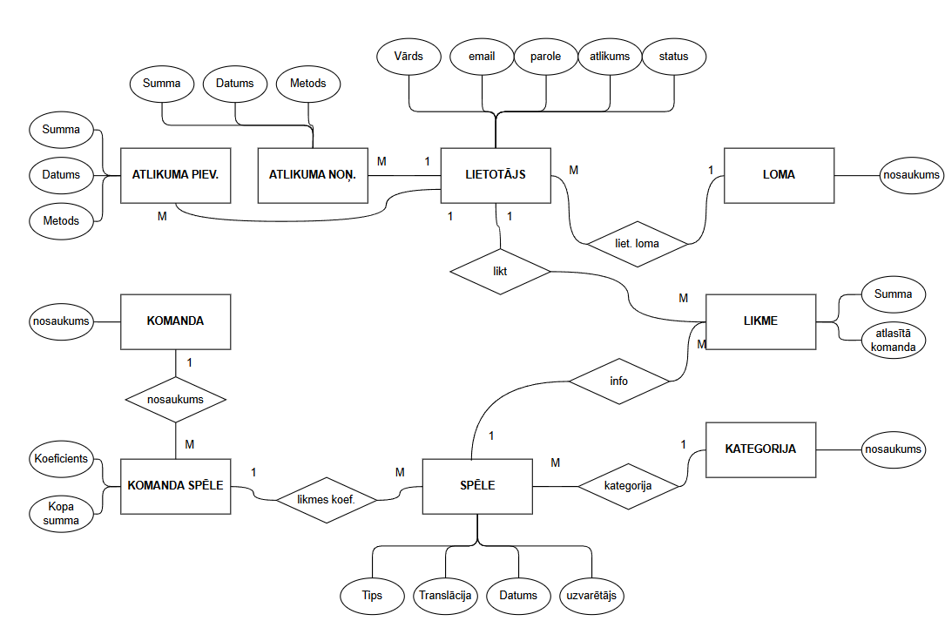
Sistēmas ER Diagramma

Slide 6
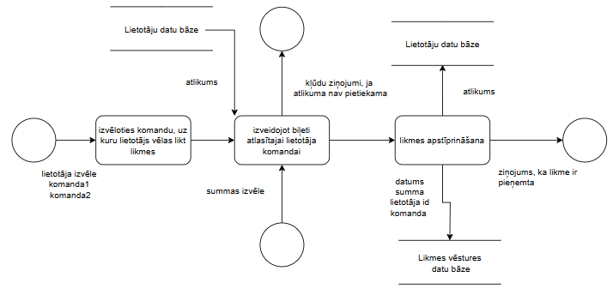
Datu plūsmu diagramma

Slide 7
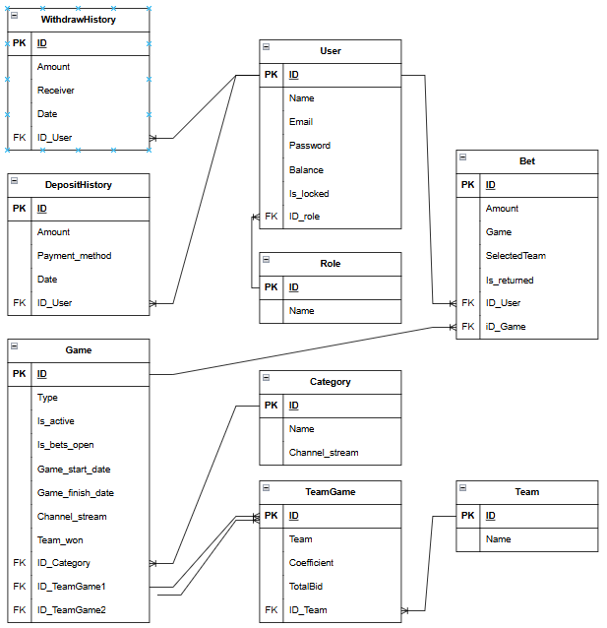
Datu bāzes tabulu saišu shēma

Slide 8
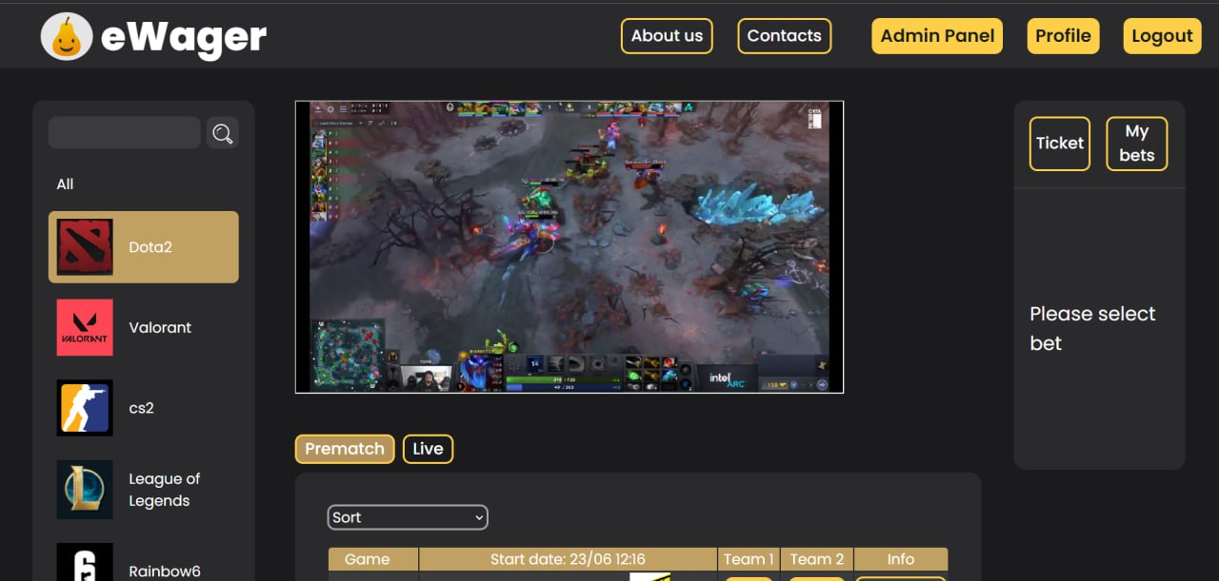
Programmas galvenā loga attēls

Slide 9
Paldies par uzmanību!

